Slide 1
Комети
Виконала

Slide 2
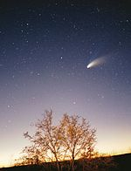
Коме́та — мале тіло Сонячної системи, яке обертається навколо Сонця і має так звану кому (атмосферу) і/або хвіст. Кома і хвіст комети — це наслідки випаровування ядра комети під дією сонячного випромінювання. Ядро являє собою малу планету, що складається з каменю, пилу і криги.

Slide 3
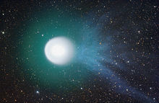
Як правило, комети складаються
з «голови» — невеликого яскравого
згустку-ядра, що оточена світлою
туманною оболонкою (комою), яка
складається з газу та пилу.
Тривале існування низки періодичних
комет, що багаторазово пролітали поблизу
Сонця, пояснюється незначною втратою
речовини при кожному прольоті, через
утворення пористого теплоізоляційного
шару на поверхні ядер або наявності в
ядрах тугоплавких речовин.
У комет з наближенням до Сонця утворюється «хвіст» — слабка світна смуга, що у результаті дії сонячного вітру найчастіше спрямована у протилежну від Сонця сторону.
Хвости комет розрізняються довжиною й формою, не мають різких обрисів і практично прозорі — крізь них добре видні зірки, — тому що утворені з надзвичайно розрідженої речовини. Склад її різноманітний: газ чи дрібний пил, або ж суміш того й іншого. Цей пил схожий з астероїдним матеріалом сонячної системи. По суті, це «видиме ніщо»: людина може спостерігати хвости комет тільки тому, що газ і пил світяться. При цьому світіння газу пов'язане з його йонізацією ультрафіолетовими променями й потоками часток, що викидаються із сонячної поверхні, а пил просто розсіює сонячне світло.

Slide 4
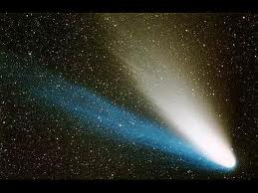
Комети з'являються з периферії
Cонячної системи і їхні орбіти
постійно змінюються під впливом
гравітації основних планет. Внаслідок
цього деякі з комет переходять
на близько-сонячні орбіти і Сонце
знищує їх коли вони наближаються
до нього, інші комети назавжди
залишають Сонячну систему. Вважається,
що комети походять із Хмари Оорта,
розташованої на великій відстані від Сонця;
вона складається із «рештків», що залишилось після конденсації сонячної туманності. Зовнішні краї цієї хмари досить холодні для того, щоб вода існувала там у твердому стані. Тіла, розташовані на околицях Сонячної системи, як правило, складаються з летючих речовин, що випаровуються при підльоті до Сонця.
Усього виявлено більше 400 короткоперіодичних комет. З них близько 200 спостерігалося в більш ніж одному проходженні перигелія. Багато хто з них входить в так звані сімейства. Наприклад, приблизно 50 найбільш короткоперіодичних комет утворюють сімейство Юпітера. Дещо малочисельніше сімейства Сатурна, Урана і Нептуна.

Slide 5
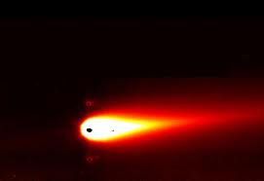
Комети, що виринають з глибини космосу, виглядають як туманні об'єкти, за якими тягнеться хвіст, що іноді досягає в довжину мільйонів кілометрів. Ядро комети — це тіло з твердих частинок і льоду, оповите туманною оболонкою, яка називається комою. Ядро діаметром в декілька кілометрів може мати навколо себе кому в 80 тисяч км в поперечнику. Потоки сонячних променів вибивають частинки газу з коми і відкидають їх назад, витягаючи в довгий димчастий хвіст, який волочиться за нею в просторі.
Яскравість комет
дуже сильно залежить
від їх відстані до Сонця.
З усіх комет тільки дуже мала
частина наближається до Сонця
і Землі настільки, щоб їх можна
було побачити неозброєним оком.
Найпомітніші з них іноді називають
«Великими кометами».
Астрономи пояснюють настільки різні форми кометних хвостів у такий спосіб. Матеріал, з якого складаються комети, має неоднаковий склад та властивості, тому й по-різному реагує на сонячне випромінювання. Таким чином, хвости космічних мандрівниць набувають різної форми.

Slide 6
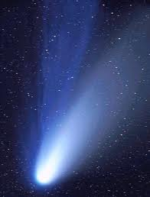
Хвости комет розрізняються завдовжки і формою. У деяких комет вони тягнуться через все небо. Наприклад, хвіст комети, що з'явилася в 1944 році, був завдовжки 20 млн км. А комета C/1680 V1 мала хвіст, що протягнувся на 240 млн км. Також були зафіксовані випадки відділення хвоста від комети.
    Теорію хвостів і форм комет розробив в кінці XIX століття російський астроном Федір Бредіхін (1831— 1904). Йому ж належить і класифікація кометних хвостів, що використовується в сучасній астрономії. Бредіхін запропонував відносити хвости комет до основних трьох типів: прямі і вузькі, направлені прямо від Сонця широкі і трохи викривлені, що ухиляються від Сонця; короткі, сильно відхилені від центрального світила.

Slide 7
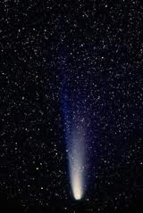
Маси комет приблизно в мільярд разів менше маси Землі , щільність речовини хвостів комет наближається до нуля. Хвости «небесних гостей» майже не впливають на планети Сонячної системи. У травні 1910 Земля проходила крізь хвіст комети Галлея, ніяких пов'язаних з цім змін на планеті та в русі планети не відмічено.

Slide 8
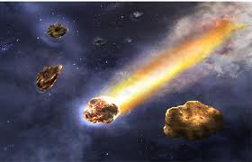
Зіткнення великої комети з планетою призводить до великомасштабних наслідків в атмосфері, магнітосфері, кліматі останньої. Гарним і досить якісно дослідженим прикладом такого зіткнення було зіткнення уламків комети Шумейкер-Леві 9 з Юпітером в липні 1994 року. Ця комета підійшла занадто близько до Юпітера й була попросту розірвана його гравітаційним полем на 23 фрагмента розміром до 2 км. Ці уламки, розтягнувшись в одну лінію 1,1 млн км (це втроє більше, ніж від Землі до Місяця), продовжували
свій політ назустріч Юпітерові,
поки не зіштовхнулися з ним.
Цілий тиждень, з 16 по 22 липня
1994 року, тривав кометопад.
Один за одним відбувалися
гігантські спалахи, коли черговий
уламок комети входив в атмосферу
Юпітера з гігантською швидкістю
64 км/с. У процесі падіння порушення
в структурі радіаційних поясів навколо
планети досягли такого ступеня, що
над Юпітером з'явилося дуже інтенсивне полярне сяйво.

Slide 9
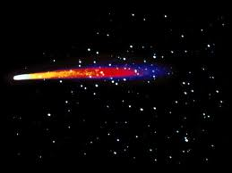
Комета Галле́я — найвідоміша яскрава короткоперіодична комета, яка наближається до Землі кожні 75-76 років. Названа на честь англійського астронома Едмонда Галлея, який вирахував її орбіту. Багато довгоперіодичних комет можуть з'являтися більш яскравими і видовищними, але комета Галлея — єдина короткоперіодична комета добре видима неозброєним оком, період обертання якої співмірний з тривалістю людського життя.

Slide 10
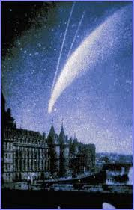
Комета Донаті — довгоперіодична комета, відкрита італійським астрономом Джованні Донаті 2 червня 1858 року. Після Великої Комети 1811 року, вона була найкрасивішою з комет, що з'явилися в XIX столітті. Вона була також першою сфотографованою кометою. Найближче до Землі підійшла 10 жовтня 1858 року.

Slide 11
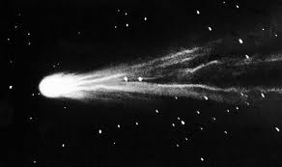
Коме́та Біе́ли — періодична комета, відкрита 1826 астрономом-любителем Вільгельмом Біелою. Рухалась навколо Сонця з періодом обертання 6,6 року. В кінці 1846 розпалася на 2 частини; в кожній з них виникли ядро і хвіст. Після 1852 комета Біели не спостерігалась. Замість неї з 1872 спостерігають метеорний потік, так звані. біеліди або андромедиди.

Slide 12
Дякую за увагу

